Slide 1






İç Değerlendirme Bilgilendirme Toplantısı
2024
Kalite Yönetim Koordinatörlüğü
03862804282
kaliteyonetimi@ahievran.edu.tr
kalite.ahievran.edu.tr

Slide 2
Kalite Güvencesi Sistemi: İç Değerlendirme
5018 Kamu Mali Yönetimi ve Kontrol Kanunu
Amaç Madde 1- Bu Kanunun amacı, kalkınma planları ve programlarda yer alan politika ve hedefler doğrultusunda kamu kaynaklarının etkili, ekonomik ve verimli bir şekilde elde edilmesi ve kullanılmasını, hesap verebilirliği ve malî saydamlığı sağlamak üzere, kamu malî yönetiminin yapısını ve işleyişini, kamu bütçelerinin hazırlanmasını, uygulanmasını, tüm malî işlemlerin muhasebeleştirilmesini, raporlanmasını ve malî kontrolü düzenlemektir.

Slide 3
Kalite Güvence Sistemi: İç Değerlendirme
5018/ Stratejik Planlama
Madde 9- Kamu idareleri; kalkınma planları, programlar, ilgili mevzuat ve benimsedikleri temel ilkeler çerçevesinde geleceğe ilişkin misyon ve vizyonlarını oluşturmak, stratejik amaçlar ve ölçülebilir hedefler saptamak, performanslarını önceden belirlenmiş olan göstergeler doğrultusunda ölçmek ve bu sürecin izleme ve değerlendirmesini yapmak amacıyla katılımcı yöntemlerle stratejik plan hazırlarlar.

Slide 4
Kalite Güvencesi Sistemi: İç Değerlendirme
İç Kontrol Standartları Uyum Eylem Planı
KONTROL ORTAMI STANDARTLARI
Standart: 1. Etik Değerler ve Dürüstlük
1.4. Faaliyetlerde dürüstlük, saydamlık ve hesap verebilirlik sağlanmalıdır.
1.6. İdarenin faaliyetlerine ilişkin tüm bilgi ve belgeler doğru, tam ve güvenilir olmalıdır

Slide 5
Kalite Güvencesi Sistemi: İç Değerlendirme
KONTROL ORTAMI STANDARTLARI
Standart: 2. Misyon, organizasyon yapısı ve görevler
2.7. Her düzeydeki yöneticiler, verilen görevlerin sonucunu izlemeye yönelik mekanizmalar oluşturmalıdır.

Slide 6
Kalite Güvencesi Sistemi: İç Değerlendirme
KONTROL ORTAMI STANDARTLARI
Standart: 3. Personelin yeterliliği ve performansı
3.5. Her görev için gerekli eğitim ihtiyacı belirlenmeli, bu ihtiyacı giderecek eğitim faaliyetleri her yıl planlanarak yürütülmeli ve gerektiğinde güncellenmelidir.

Slide 7
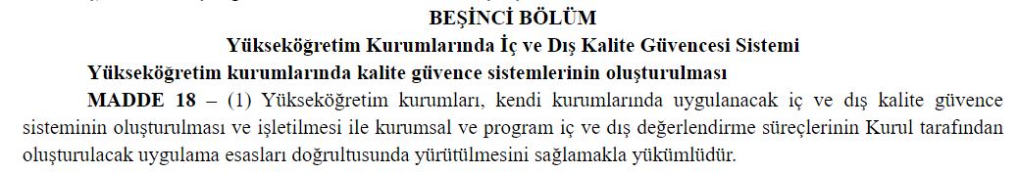
Kalite Güvencesi Sistemi: İç Değerlendirme
KONTROL ORTAMI STANDARTLARI
Standart: 3. Personelin yeterliliği ve performansı
3.5. Her görev için gerekli eğitim ihtiyacı belirlenmeli, bu ihtiyacı giderecek eğitim faaliyetleri her yıl planlanarak yürütülmeli ve gerektiğinde güncellenmelidir.

Slide 8
Kalite Güvence Sistemi Nasıl Kurulur?
Kurumsal Yapı ve Değerler
İş Modeli
Kalite Standartları
Değerlendirme Sistemi
Sürekli İyileştirme

Slide 9
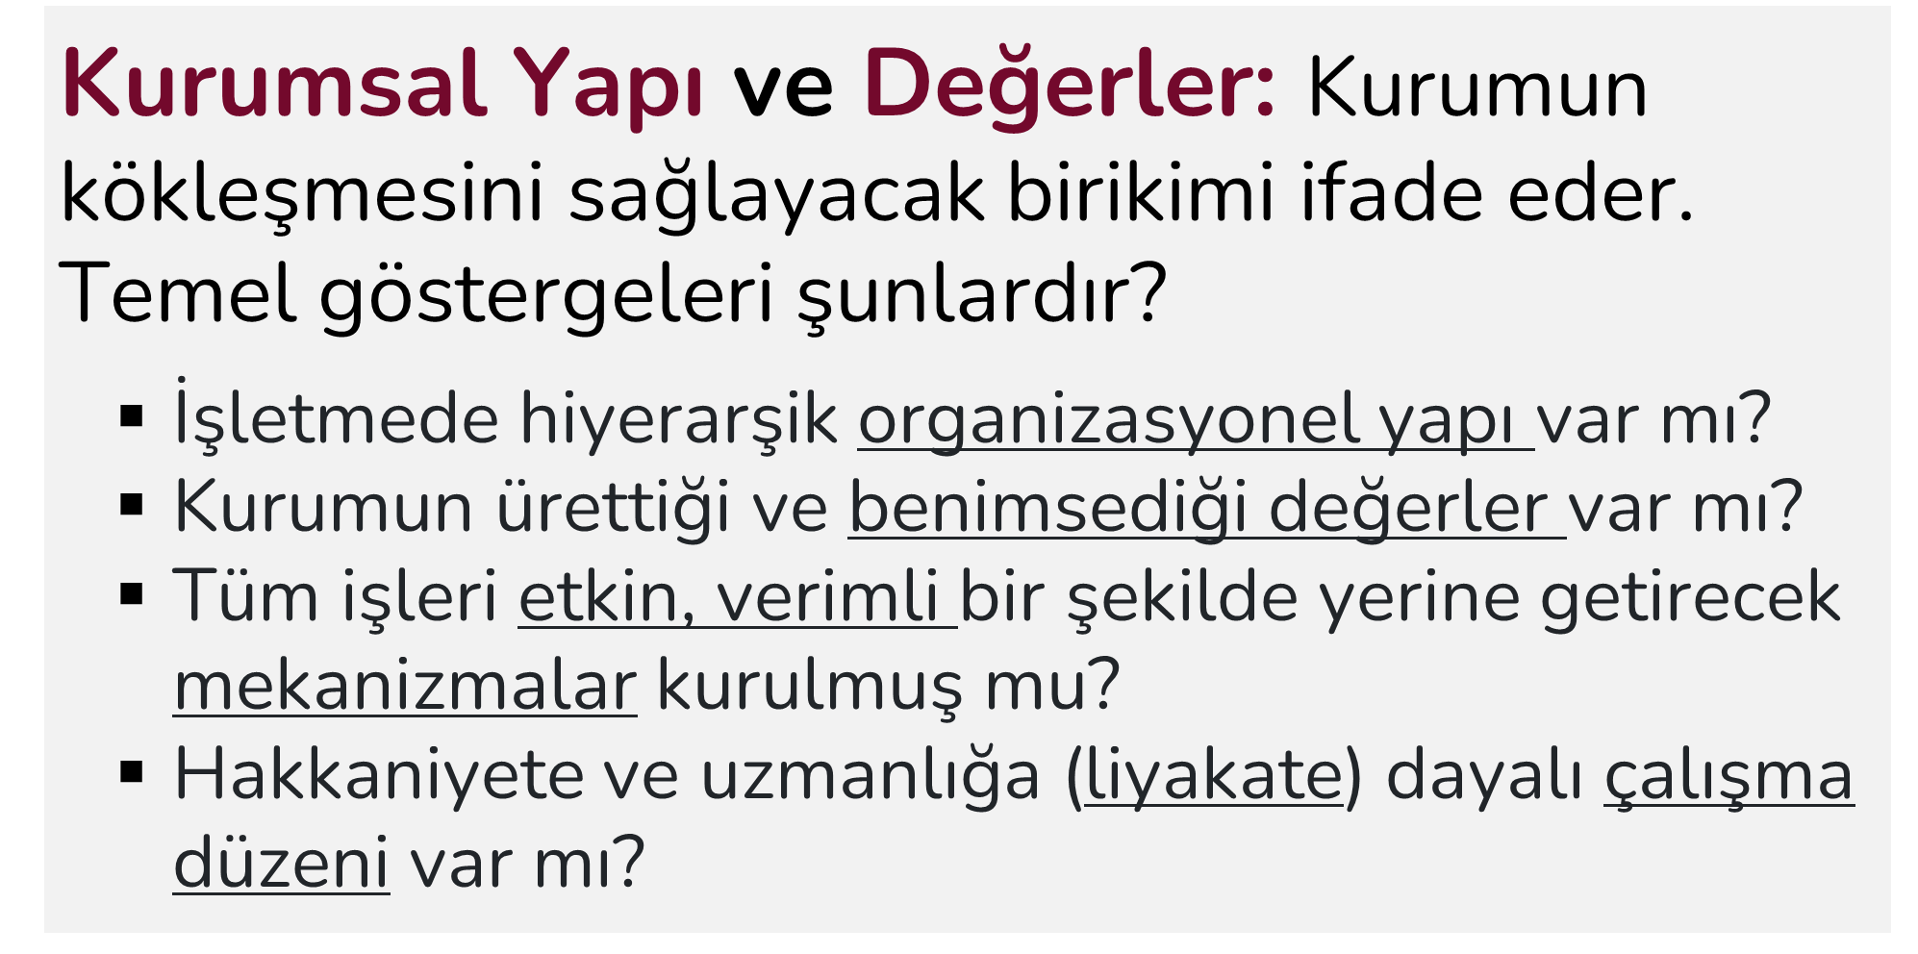
Kalite Güvence Sistemi

Slide 10
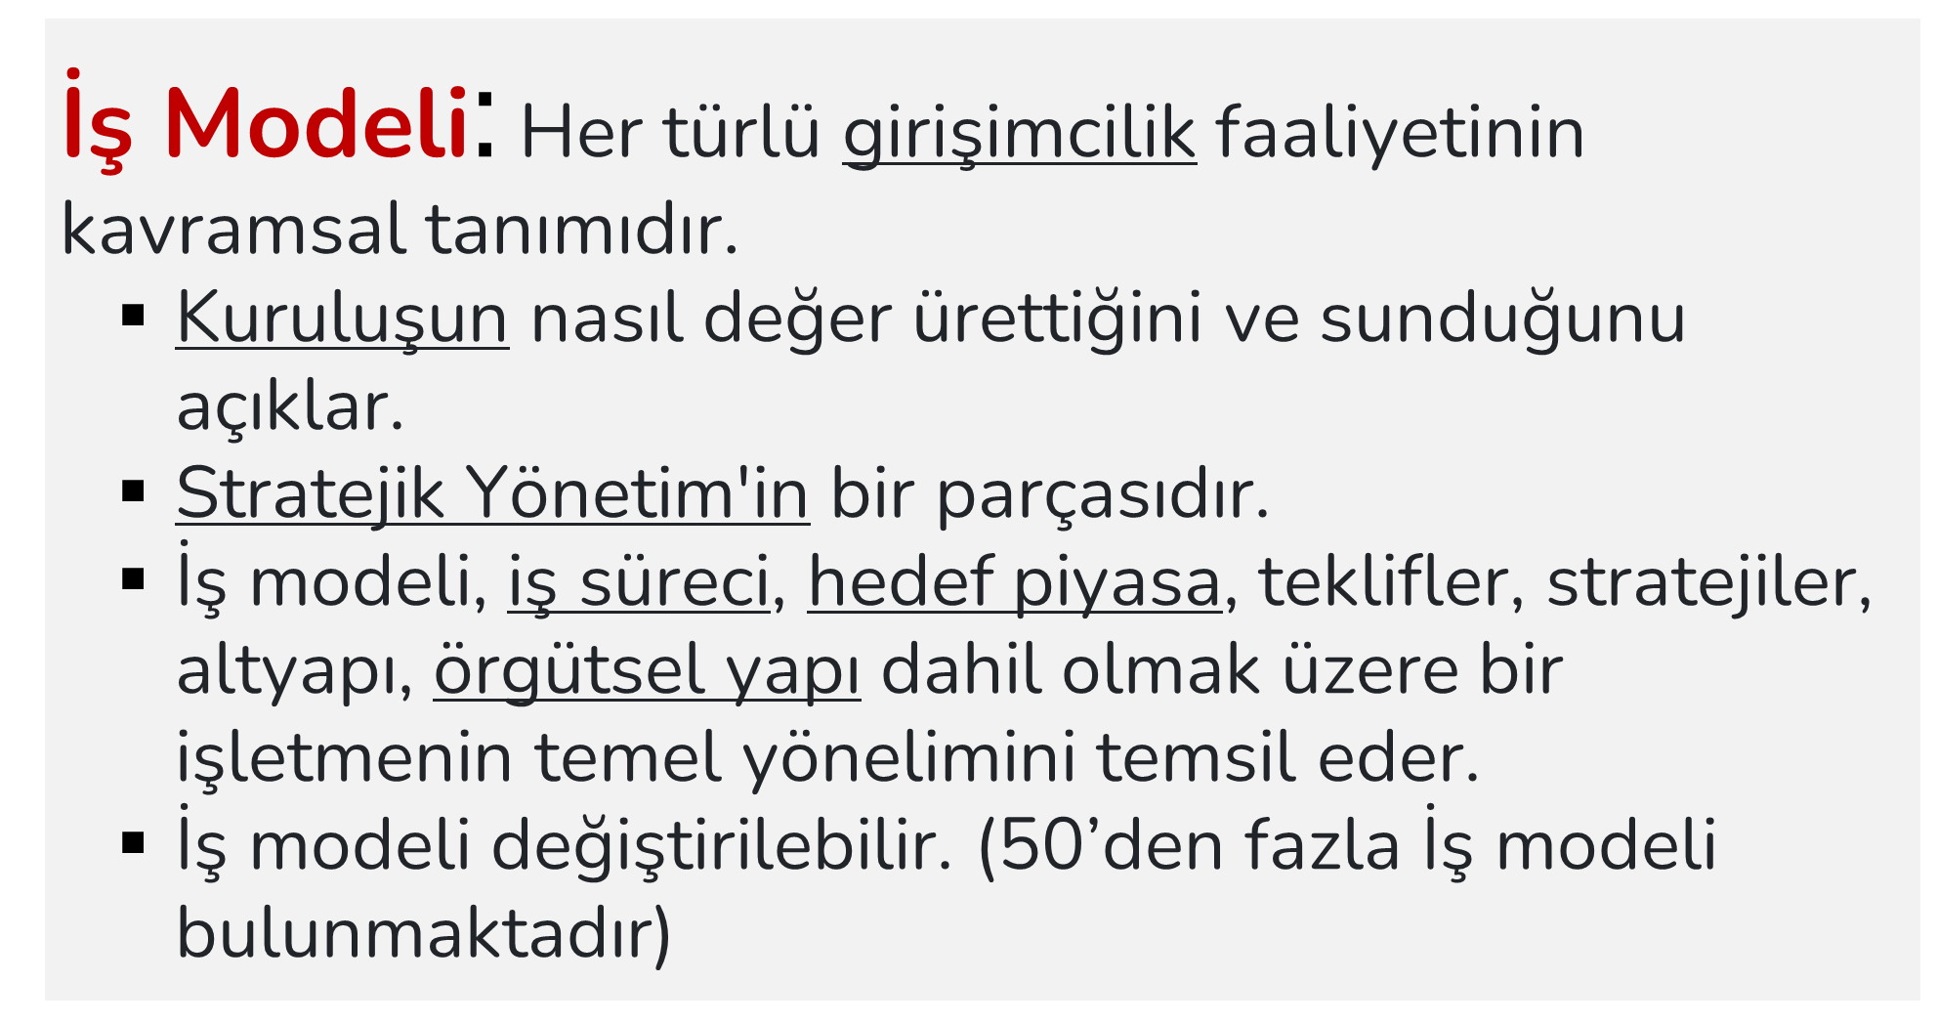
Kalite Güvence Sistemi

Slide 11
Kalite Güvence Sistemi
Kalite Standartları
YÖKAK KİDR Ölçütleri
ISO 9001:2015 Kalite Yönetim Standartları
EFQM Modeli Ölçütleri

Slide 12
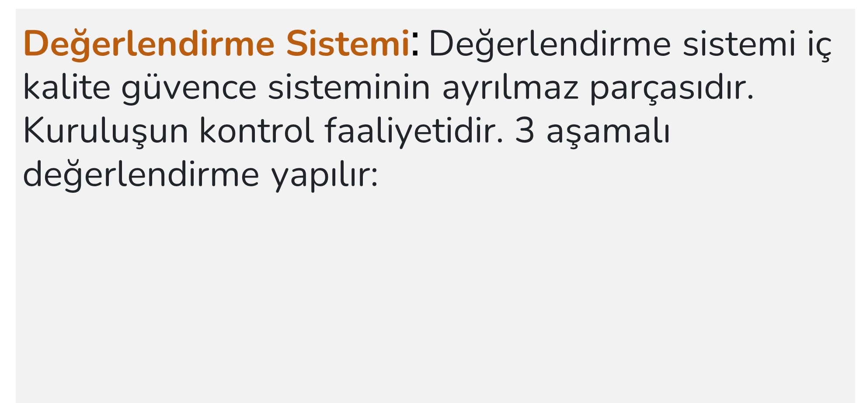
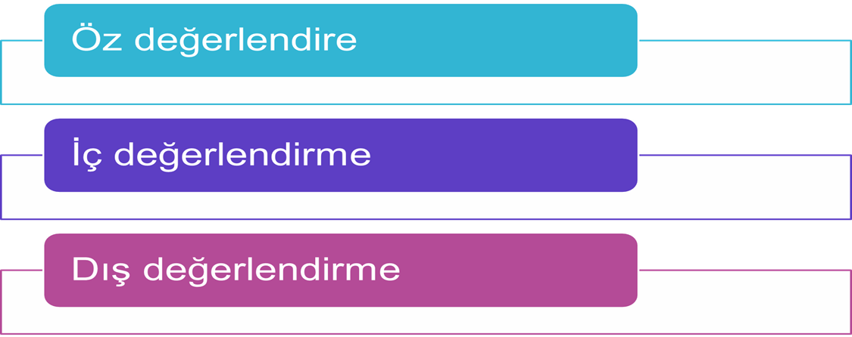
Kalite Güvence Sistemi

Slide 13
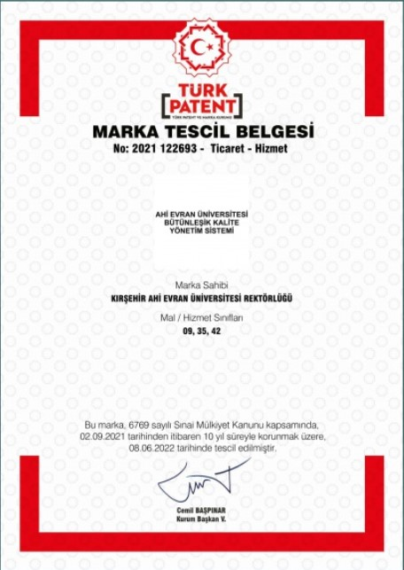

Kalite Güvence Sistemi: BKYS

Slide 14
Kalite Güvence Sistemi: BKYS
5018 sayılı
Kamu Mali Yönetimi ve Kontrol Kanunu
ISO 9001:2015 Kalite Yönetim Sistemi
EFQM
Modeli
YÖKAK
Dış Değerlen. Ölçütleri

Slide 15
BKYS’nin Amacı
Kurumda iç kalite güvence sistemini geliştirmek: Proje sayesinde Üniversitenin idari süreçlerine yönelik iç kalite güvence sistemi geliştirilmiş ve yaygın olarak kullanılmaya başlamıştır.
Kurumda iç kalite güvence sisteminin takip edileceği dijital platform oluşturmak: Üniversitemizin iç kalite güvence sisteminin yürütülmesini sağlamaya yönelik olarak süreç temelli BKYS geliştirilmiştir. BKYS Dijital bir platform olup süreç ve faaliyetlerin planlamasının takibi, izlenmesi ve değerlendirilmesi sistem üzerinden yapılmaktadır.
Veri güvenliği, verilere hızlı erişim, veri analizi ve performans takibini dijital ortamda gerçekleştirmek: BKYS idari süreçlerin takibinde gerekli olan bilgilerin saklanması erişimi ve analizini hızlı biçimde yapmakta, süreçlerin performans takibinin dijital ortamda gerçekleştirilmesini sağlamaktadır.

Slide 16
BKYS’nin Amacı
Süreçlere dayalı yönetim modeli oluşturmak: BKYS sürece dayalı yönetim anlayışını esas almakta, sorumluların süreçlerle ilgili rollerini tanımlayarak sahiplenmelerini sağlamaktadır.
Performansa dayalı süreç yönetim modeli geliştirmek: BKYS sorumluların sürece dayalı olarak performanslarını izlenmesini sağlamaktadır. BKYS anlık olarak tüm birimlerin performanslarının izlenmesine imkan vermektedir.
Tüm süreçleri bütünleşik bir anlayışla yürütmek: BKYS tüm süreçlerin dijital ortamda bütünleşik olarak tek bir platformdan yürütülmesini sağlamaktadır.
Stratejik Plan amaç ve hedeflerini gerçekleştirmek: BKYS stratejik plandaki performans göstergelerini tanımlamaya olanak sağlamakta, birimlerin performans göstergeleri ile ilgili gerçekleştirmelerini sisteme yansıtarak stratejik planın takibini kolaylaştırmaktadır.
.

Slide 17
BKYS’nin Amacı
İzleme sonuçlarına dayalı sürekli iyileştirme yapmak: BKYS süreç performanslarına göre birimlerin iyileştirme planları yapmalarını zorunlu kılmaktadır.
Kurum çalışanları arasında kalite kültürünü yaygınlaştırmak: Proje Üniversitemiz çalışanları arasında kalite kültürünü yaygınlaştırmış işlemlerin daha az hata ile yapılmasını sağlamıştır. Bu sayede süreçlerin iyileştirilmesi ve iş verimliliğini beraberinde getirmiştir.

Slide 18

BKYS: Kurumsal Yönetimin P U K Ö Döngüsü
PLANLAMA
UYGULAMA
Stratejik Planlama
Süreç Planlaması
Faaliyet Planlaması
Risk Planlaması
İyileştirme Planları
Stratejik Plan faaliyetleri
Süreçlere yönelik faaliyetler
Faaliyetlere yönelik uygulama
Risklere yönelik uygulama
İyileştirme planlarına yönelik faaliyet
Yönetim Planlama
Uygulama Faaliyetleri
ÖNLEM
KONTROL
İyileştirme Faaliyetleri
İzleme / Kontrol Faaliyetleri
Süreçlere Yönelik İyileştirmeler
Faaliyetlere Yönelik iyileştirmeler
Risklere Yönelik İyileştirmeler
Bildirimlere Yönelik İyileştireler
Anketlere Yönelik iyileştirmeler
Değerlendirme Raporlarına Yönelik iyileştirmeler
SP İzleme Değerlendirme Raporları
Süreç/Faaliyet Performans Raporları
Memnuniyet Yönetim Sistemi Sonuçları
Anketler/Ölçekler
İç Değerlendirme Raporları
Dış Değerlendirme Raporları
Yönetimi Gözden Geçirme (YGG) Raporları

Slide 19




Eğitimin PUKÖ Döngüsü: AYDEP
PLANLAMA
UYGULAMA
Program Tanımlama
Müfredat Geliştirme
Yeterlikler
Öğrenme Çıktıları
Kazanımlar
Matrisler
Sorular
Eğitim-Öğretim Uygulamaları
Eğitim süreçlerinin takibi
Yüz yüze derslerde AYDEP kullanımı
Online derslerde AYDEP kullanımı
AYDEP üzerinden bilgilendirme
AYDEP üzerinden danışma faaliyetleri
Eğitimin Tasarımı
Eğitim Uygulamaları
ÖNLEM
Eğitimde İyileştirme Faaliyetleri
Eğitimin İzleme
ve Değerlendirmesi
KONTROL
Düzeltme/İyileştirme faaliyetleri
Belirtke tablolarının gözden geçirilmesi
Sınav sorularının gözden geçirilmesi
Öğretim uygulamalarının gözden geçirilmesi
Faaliyet Planı ve Süreç hedeflerinin kontrolü
İzleme/Ölçme ve Değerlendirme
Yüz yüze sınavların AYDEP üzerinden yapılması
Online sınavların AYDEP üzerinden yapılması
Sınav ve Başarı Analizleri
Öğretim elemanı değerlendirmesi

Slide 20
Kalite Güvence Sistemi: İç Değerlendirme
1
5
Risk Yönetimi Alt Komisyonu
Kalite Değerlendirme ve Geliştirme
Alt Komisyonu
2
Süreç Yönetimi Alt Komisyonu
6
Kurum Öz Değerlendirme Alt Komisyonu
3
7
Stratejik Plan İzleme ve Değerlendirme Alt Komisyonu
EFQM Modeli Alt Komisyonu
4
İç Kontrol İzleme ve Yönlendirme Alt Komisyonu

Slide 21
DEĞERLENDİRME DETAY PLAN ÖRNEĞİ
(Akademik Birimler)
1-Yönetici ve Yardımcıları ile görüşme
2-Birim Kalite Koordinatörlük Üyeleri ile görüşme
3-Bölüm Başkanları ile görüşme
4-Akademik Personel ile görüşme ( 8-10 kişi)
5-İdari Personel ile görüşme
6-Ara Toplantı
7-Kapanış Toplantısı

Slide 22
Değerlendirme DETAY PLAN ÖRNEĞİ
(İdari Birimler için)
1- Müşavir, Koordinatör ve Daire Başkanları ile görüşme
2- Birim Kalite Koordinatörlük Üyeleri ile görüşme
3- Şube Müdürleri ile görüşme
4- Personel ile görüşme (8-10 kişi)
5- Ara Toplantı
6- Kapanış Toplantısı

Slide 23
DEĞERLENDİRME ÖNCESİ YAPILACAK ÇALIŞMALAR
Değerlendirme Detay Planının hazırlanması ve birim yöneticisine gönderilmesi
(Plan hazırlanırken birim yöneticisi ile görüşülecek)
- Birimde yapılan çalışmaların saha ziyareti öncesi incelenmesi
(BKYS ve Web sayfası)
Soru listesi hazırlanması
NOT: İç Değerlendirme Rehberi (ISO 9001 2015) yararlanınız!

Slide 24
DEĞERLENDİRME AŞAMASINDA DİKKAT EDİLECEK HUSUSLAR
Kendinizi tanıtın, değerlendirmenin amaç ve kapsamını,
raporlamayı kısaca açıklayın
Görüştüğünüz kişilere karşı nazik, saygılı, yapıcı olun, kesinlikle tartışmaya girmeyin
Aldığınız cevaplara yönelik yorum yapmayın, sadece not alın
Zamanı iyi yönetin. Çok istisnai bir durum olmadıkça, planda belirttiğiniz zamanda bitirin
Sorularınıza aldığınız cevaplara bağlı olarak; ilave sorular (soru listenizde yer almayan) sorabilir, ya da soru listenizdeki sorulardan bir veya birkaçını sormanıza gerek kalmayabilir.

Slide 25
Ara Toplantıda bulgularınızı değerlendirin.
Uygunsuzluklar için DİF Formları düzenleyin.
Kapanış Toplantısında birim yönetici ve çalışanlarına
destekleri için teşekkür ederek başlayın.
Önce olumlu bulguları, daha sonra da olumsuzlukları açıklayın.
Gerektiğinde, standardın ilgili madde no.sunu belirtin.
Uygunsuzluklar için birim yöneticisinin imzasını alın.
Eğer uygunsuzluk onaylanmazsa; Kalite Yönetim Koordinatörlüğü ile görüşerek, kendilerini bilgilendireceğinizi ifade edin.
Görüşme sonunda teşekkür ederek ayrılın.

Slide 26
4.0 | KURULUŞUN BAĞLAMI
4.1 | Kuruluş ve bağlamının anlaşılması | İç Değerlendirmede İzlenecek Hususlar
 | İç ve dış hususlar nasıl izlenmekte ve gözden geçirilmektedir? | İç ve dış hususların izlenmesi, üniversitenin mevcut stratejik hedefleri doğrultusunda iç süreçlerin ve dış çevrenin değerlendirilmesini kapsar. Dış faktörler (yasal düzenlemeler, ekonomik koşullar, toplumsal gelişmeler vb.) ile iç faktörler (kurum içi süreçler, kaynaklar, çalışan memnuniyeti vb.) belirlenip sürekli izlenmeli ve gözden geçirilmelidir. Bu süreçlerin izlenmesi için düzenli olarak iç değerlendirmeler, anketler, gözden geçirme toplantılarının yapılmasına ve sonuçlarına bakılır.
 | Stratejik planın, kalite yönetim sistemi ile uyumu nasıl sağlanmaktadır? | Stratejik planın, kalite yönetim sistemi (KYS) ile uyumu değerlendirilmelidir. Stratejik hedeflere ulaşabilmek için belirlenen kalite hedefleri paralel bir şekilde oluşturulmalı ve bu hedefler düzenli olarak izlenmelidir. Ayrıca, birim süreç performans hedeflerinde, stratejik plana yönelik hedeflerin varlığına dikkat edilmelidir. Birimlerin her birinin, stratejik planla uyumlu performans hedeflerini belirlemesi ve bu hedeflere yönelik ilerleme kaydetmesine bakılır.
 | Kalite yönetim sistemi hedefleri ve stratejik hedefler, dış faktörlerden nasıl etkilenmektedir? | KYS hedeflerinin ve stratejik hedeflerin, organizasyonun dış çevresindeki değişimlere nasıl adapte olduğuna bakılır. Dış faktörler, pazar koşulları, yasal düzenlemeler, ekonomik şartlar, teknolojik gelişmeler, müşteri beklentileri ve rekabet gibi unsurları içerir. Bu faktörler, kurumun hem kalite hedeflerini hem de stratejik hedeflerini nasıl etkilediği değerlendirilir. Dış faktörlerin etkisiyle kalite yönetim sistemi hedefleri ve stratejik hedefler sürekli olarak gözden geçirilir ve güncellenmesine bakılır.

Slide 27
4.2 | İlgili tarafların ihtiyaç ve beklentilerinin anlaşılması | İç Değerlendirmede İzlenecek Hususlar
 | İlgili tarafların (Paydaş beklentileri) ihtiyaçları nasıl belirlenmektedir? | İlgili tarafların (öğrenciler, öğretim üyeleri, yerel toplum, iş dünyası vb.) ihtiyaçları, anketler, odak grupları, birebir görüşmeler ve sektörel analizler gibi çeşitli veri toplama yöntemleri ile belirlenmelidir. Bu süreçte, kalite hedeflerinin belirlenmesinde temel rol oynamasına bakılır.
 | İlgili tarafların beklentilerinin karşılanmasına yönelik süreçlerdeki rol ve katılım nasıl sağlanmaktadır? | İlgili tarafların beklentilerini karşılamak için belirlenen süreçlere katılım, tarafların aktif olarak dahil olduğu işbirlikçi çalışma modelleriyle sağlanır. Her bir paydaş grubunun ihtiyaçları doğrultusunda özel hizmetler, geri bildirim mekanizmaları ve izleme süreçleri geliştirilmesi değerlendirilir.
 | Paydaşlar ile iletişim süreçleri nasıl yönetilmektedir? | Paydaşlar ile etkili iletişim, toplantılar, raporlar, anketler ve geri bildirim döngüleri aracılığıyla sağlanır. Birimin paydaş ilişkiler tablosu içeriği, uygulamaları memnuniyet sonuçları ile iyileştirmelere bakılır.

Slide 28
4.3 | Kalite yönetim sisteminin kapsamının belirlenmesi | İç Değerlendirmede İzlenecek Hususlar
 | Kalite yönetim sisteminin kapsamı nasıl belirlenmiştir? | ISO 9001:2015 standardına uygun olarak, üniversitenin faaliyet alanları, süreçleri ve hizmetleri dikkate alınarak kalite yönetim sisteminin kapsamı belirlenir. Kapsam, üniversitenin tüm akademik ve idari birimlerini kapsar. Birimlerde ise tüm bölümleri kapsadığına bakılır.
 | Kapsam dışı kalan alanlar belirlenmiş ve dokümante edilmiştir? | Birimin kalite yönetim sisteminin kapsamı dışındaki alanlar varsa yazılı olarak dokümante edilmelidir. Bu alanların neden dahil edilmediği de net bir şekilde açıklanmalıdır.
4.4 | Kalite yönetim sistemi ve prosesleri | İç Değerlendirmede İzlenecek Hususlar
 | Süreçler ve performans parametreleri, kalite yönetim sistemi hedeflerine ulaşmayı nasıl desteklemektedir? | Süreçlerin ve performans parametrelerinin, kalite yönetim sistemi hedeflerine ulaşmak için nasıl yapılandırıldığı ve izlediği incelenir. İlk olarak, belirlenen süreçlerin KYS hedefleriyle uyumlu olup olmadığına bakılır. Süreçler, hedeflenen kalite seviyelerine ulaşmak için gerekli adımları ve kaynakları içeriyor mu? Birimin süreçlerinin neler olduğu ve bu süreçlerine yönelik performans parametrelerinin tamamına hedef koyup koymadığına bakılır.
 | Süreçlerin izlenmesi ve iyileştirilmesi yapılıyor mu? | Süreçlerin izlenmesi uygulamaların yapılması ve sürekli iyileştirme ilkesi çerçevesinde yapılmalıdır. İç değerlendirmeler, geri bildirimler ve performans değerlendirmeleriyle süreçlerin etkinliği izlenip, süreçlerin performansı sürekli olarak gözden geçirilir mi ve hedeflere ulaşılmadığı durumlarda, düzeltici faaliyetler başlatılır mı?

Slide 29
5.0 | LİDERLİK
5.1 | Liderlik ve Taahhüt | İç Değerlendirmede İzlenecek Hususlar
 | Liderin, kalite yönetim sisteminin etkinliğini sağlamak için üstlendiği sorumluluklar nelerdir? | Liderin KYS’nin etkin bir şekilde işlemesi için üstlendiği roller ve gerçekleştirdiği faaliyetler değerlendirilir. Lider, öncelikle kalite yönetim sistemi için bir vizyon belirlemek ve bu vizyon doğrultusunda kalite hedeflerinin tanımlanmasını sağlamakla sorumlu mudur? Ayrıca, KYS’nin organizasyonda her seviyede anlaşılmasını ve benimsenmesini teşvik etmek için gerekli liderlik ve rehberlik sağlıyor mu?
 | Risk ve fırsatların belirlenmesi ve yönetilmesine yönelik liderin katkıları nasıl sağlanmaktadır? | Liderin risk ve fırsat yönetimine hangi yollarla katkıda bulunduğu incelenir. Lider, öncelikle kurumun stratejik hedefleri ve kalite yönetim sistemi arasındaki bağlantıyı kurarak, risklerin ve fırsatların belirlenmesi için bir çerçeve oluşturuyor mu? Risk ve fırsat analizlerini teşvik etmek için gerekli kaynakların sağlanmasını ve ilgili birimlerin katılımını koordine ediyor mu? Birimin risk yönetimi değerlendirilecek.
 | Kalite yönetim sisteminin yayılımı için liderin sağladığı destek hangi yollarla arttırılmaktadır? | Liderin KYS’nin birimde benimsenmesi ve yayılımını sağlamak için hangi yollarla destek verdiği değerlendirilir. Lider, öncelikle KYS’nin stratejik önemini vurgulamak ve çalışanlara bu sistemin birime olan katkısını anlatmak için etkili bir iletişim sağlar mı? Çalışanlara KYS’nin hedeflerini ve süreçlerini net bir şekilde açıklayarak, organizasyon genelinde farkındalık yaratıyor mu?
 | Kalite Yönetim sisteminin amaçlanan çıktılarına ulaşmasının güvence altına alınıyor mu? | Kalite yönetim sisteminin hedeflerine ulaşılması, düzenli izleme, raporlama ve düzeltici faaliyetler aracılığıyla güvence altına alınmasına, birim ve bölümlerin stratejik amaç ve hedeflere yönelik süreç performans parametrelerine hedef koymaları, faaliyet planları, risk yönetimleri ve iyileştirme planlarını sistematik ve tüm süreçleri kapsayacak şekilde yapmalarına bakılır.

Slide 30
 | Kalite Yönetim sisteminin etkinliği için çalışanların katılımlarının sağlanması, yönlendirilmesi, desteklenmesi nasıl yapılıyor? | Kalite yönetim sisteminin etkinliği, çalışanların aktif katılımı ve desteğiyle mümkün olur. Çalışanlara kalite yönetim sistemi, ISO standartları, süreç yönetimi ve sürekli iyileştirme gibi konularda düzenli eğitimler verilmesi, oryantasyon eğitimlerinin verilmesine bakılır. Birim kalite koordinatörlüğü toplantılarının düzenli yapılmasına ve paydaş temsilcilerinin katılımı değerlendirilir. Üst yönetimin kalite yönetim sisteminin etkinliğini periyodik olarak gözden geçirmesi, bu süreçte iletilen geri bildirimler, öneriler ve şikayetler dikkate alınarak iyileştirme kararlarının alınması önemlidir. Yönetimin gözden geçirilmesi raporu ve rapor doğrultusunda yapılan iyileştirmeler değerlendirilir.
 | Lider tarafından sürekli iyileştirmenin teşvik edilmesinin nasıl sağlanıyor? | Liderin sürekli iyileştirmeyi teşvik etmek için hangi stratejileri ve yöntemleri kullandığı değerlendirilir. Lider, öncelikle sürekli iyileştirme kültürünü organizasyonda yerleştirip, çalışanlara bu yaklaşımın önemini vurguluyor mu? Liderlerin sürekli iyileştirme kültürünü benimseyerek çalışanlara örnek olmaları, çalışanları motive etmeleri, çalışanların ödüllendirmeleri ya da takdir etmeleri değerlendirilir.
 | Paydaş talep, şikâyet ve önerilerini farklı araçlar ile toplanarak gerekli düzeltici faaliyetlerin yapılıyor mu? | Paydaşlardan gelen taleplerin, şikâyetler ve öneriler düzenli olarak toplanması ve bu verilerin birim tarafından analiz edilmesine bakılır. Olumsuz durumlarda iyileştirme faaliyetlerinin yapılması değerlendirilir. (MYS geri bildirimleri gözden geçirilmelidir.)

Slide 31
5.2 | Politika | İç Değerlendirmede İzlenecek Hususlar
 | Kalite politikalarının çalışanlar ve paydaşlar tarafından ne şekilde anlaşıldığı ölçülmektedir? | Birimde yöneticiler, çalışanlar ve paydaşlar, kalite politikalarını anlamalı ve bunları benimsemelidir. Politikalar birimin faaliyetlerine yansıyarak hayata geçirilmesi sağlanmalıdır. Birimin politikaları ve bu politikaların bilinmesi ve hayata geçirilmesine bakılır.
 | Üniversite politikalarının, kalite hedefleri ile uyumu nasıl kontrol edilmektedir? | Üniversite politikalarının kalite hedefleri ile uyumlu olması, kalite yönetim sisteminin etkinliğini sağlamak için kritik bir unsurdur. Birimler hedeflerini politikalar doğrultusunda belirlemelidirler. Politika ve hedeflerin gözden geçirilmesinin birim kalite koordinatörlüğü ve yönetim gözden geçirme toplantılarında yapılmasına bakılır.
5.3 | Kurumsal Görev, Yetki ve Sorumluluklar | İç Değerlendirmede İzlenecek Hususlar
 | Birim yöneticileri, kalite yönetim sisteminin standartları doğrultusunda görev, yetki ve sorumlulukları nasıl belirlemektedir? | Birim yöneticileri, kalite yönetim sistemi (KYS) standartlarına uygun bir şekilde organizasyon şeması, görev, yetki ve sorumlulukları ve iş tanımlarını belirlemelerine, çalışanlarca bilinmesi ve KYS standartlarına uygun şekilde görev yapmalarına bakılır.
 | Yetki ve sorumlulukların dağılımı düzenli olarak gözden geçirilmekte midir? | Üniversite içinde süreçlerde veya dış çevrede meydana gelen değişiklikler, yetki ve sorumlulukların yeniden değerlendirilmesini gerektirebilir. Bu konuda yapılan uygulamalara bakılır.

Slide 32
6.0 | PLANLAMA
6.1 | Risk ve Fırsatları Belirleme Faaliyetleri | İç Değerlendirmede İzlenecek Hususlar
 | Riskler ve fırsatlar nasıl belirlenmektedir ve bunlara yönelik hangi önleyici faaliyetler planlanmaktadır? | Riskler, olası tehlikeler olarak tanımlanırken, fırsatlar gelişim alanlarıdır. Her iki unsur da sistematik bir şekilde izlenmeli ve önleyici faaliyetler planlanmalıdır. Birim/bölümün risk ve fırsatlara yönelik yaklaşımı, uygulamaları ve sonuçlara bakılır.
 | Belirlenen risk ve fırsatlara ilişkin düzenli takip mekanizmaları var mı? | Birimde risk ve fırsatların izlenmesi için belirlenmiş bir sistemin varlığı ve bu konuda faaliyetlerin planlanması, uygulamalar, sonuçların yönetim gözden geçirme toplantılarında değerlendirilmesi, bu alanda paydaşlardan gelen geri bildirimler ve izleme sonuçları ile iyileştirme faaliyetlerine bakılır.

Slide 33
6.2 | Kalite Hedefleri ve Bunlara Erişmek için Planlama | İç Değerlendirmede İzlenecek Hususlar
 | Kalite hedeflerine ulaşmak için hangi kaynaklar, sorumlular, süreler ve değerlendirme yöntemleri belirlenmiştir? | Kalite hedeflerine ulaşmak için gerekli kaynaklar (insan kaynağı, finansal kaynaklar, bina ve donanımlar gibi), sorumlular, süreler ve değerlendirme yöntemleri belirlenerek, düzenli olarak izlenmesi ve birim toplantıları ile yönetim gözden geçirme toplantılarında değerlendirilmesi sağlanmalıdır.
 | Bu hedefler periyodik olarak gözden geçirilmekte midir? | Kalite hedefleri (süreç, faaliyet, risk gibi) periyodik olarak gözden geçirilerek, gözden geçirme sonuçları birim toplantıları ile yönetim gözden geçirme toplantılarında değerlendirilerek gerekli iyileştirmeler yapılmasına bakılır.
6.3 | Değişikliklerin Planlanması | İç Değerlendirmede İzlenecek Hususlar
 | KYS değişiklik ihtiyaçları belirlenip, bu değişiklikler için nasıl bir planlama yapılmaktadır? | KYS değişiklik (Stratejik Yön veya İş Hedeflerindeki Değişiklikler, Piyasa veya Yasal Gereklilikler, Performans ve Veri Analizleri, Teknolojik Gelişmeler, Kaynak ve Organizasyon Yapısındaki Değişiklikler, Risk ve Fırsatların Belirlenmesi vb.) ihtiyaçları belirlenip, bu değişikliklerin gerekliliğin nasıl tespit edildiği bilinmektedir. Değişikliklerin uygulanması için kaynaklar, sorumlular ve süreler belirlenmiştir. Uygulama adımlarının nasıl planlandığı ve bu planlama sürecinin nasıl izlendiği tanımlıdır. Ayrıca, değişikliklerin etkileri düzenli olarak değerlendirildiği ve gerekli düzeltici faaliyetlerin planlandığı sorgulanır.
 | Değişiklikler için potansiyel sonuçlar ve kaynaklar nasıl analiz edilmektedir? | KYS içeriğinde ve uygulamalarında değişiklikler varsa potansiyel sonuçlar ve kaynaklar analiz edilip, bu analizlerin doğruluğu, etkinliği ve uygulanabilirliği değerlendirilmeli, sonuçlar yönetim gözden geçirme toplantılarında tartışılmalı ve gerekli düzeltici faaliyetler planlanmalıdır.

Slide 34
7.0 | DESTEK
7.1 | Kaynaklar – Genel | İç Değerlendirmede İzlenecek Hususlar
 | Kalite yönetim sistemi için gereken iç kaynaklar nasıl belirlenmektedir ve dış tedarikçilerden hangi kaynaklar temin edilmektedir? | Kalite yönetim sistemi için iç kaynakların belirlenmesinde, organizasyonun insan kaynakları, finansal kaynaklar, teknolojik altyapı ve fiziksel kaynakları gözden geçirilir. Bu kaynakların kalite hedeflerine ulaşmak için yeterli ve verimli olup olmadığı incelenir. Özellikle eğitim, teknoloji ve ekipman gibi kritik alanlarda eksiklikler olup olmadığı değerlendirilir. Tedarikçi seçiminde süreklilik, denetim süreçleri ve izleme faaliyetlerinin etkinliği gözlemlenir.
 | Kaynakların verimli kullanımı ve sürekli iyileştirilmesi için hangi süreçler izlenmektedir? | Birimlerin kaynakların verimli kullanımı ve sürekli iyileştirilmesi için, öncelikle mevcut kaynaklar (insan, finansal, teknolojik altyapı ve fiziksel kaynaklar) düzenli olarak izlemesine bakılır. Eğitim, teknoloji ve ekipman gibi kritik alanlardaki eksiklikler belirlenip ve iyileştirme yapıldığına bakılır.

Slide 35
 | KYS’nin etkin bir şekilde uygulanması, süreçlerinin işleyişi için gerekli insan kaynağının belirlenmesi, temin edilmesi ve geliştirilmesi sağlanıyor mu? | KYS’nin etkin bir şekilde uygulanabilmesi için gerekli insan kaynağının belirlenip belirlenmediği incelenir. Ayrıca, çalışanlara KYS’nin etkin bir şekilde uygulanabilmesi için gerekli eğitimlerin verilmesi sağlanıyor mu ve bu eğitimler düzenli olarak güncelleniyor mu? İnsan kaynağının performansı düzenli olarak izlenip değerlendiriliyor mu ve sürekli gelişim için iyileştirme faaliyetleri yapılmakta mıdır?
 | Birimin ihtiyaç duyulan kaynakları tayin ve temin etmesi için bütçe sağlanıyor mu? | Öncelikle birimin ihtiyaç duyduğu kaynakları belirlemek için bir bütçeleme süreci olup olmadığı incelenir. Kaynakların temini için gerekli finansal kaynaklar tahsis ediliyor mu? Bütçe, birimin kalite hedeflerine ulaşması için yeterli mi ve bu bütçe kaynakların verimli kullanımı için yeterli esnekliği sağlıyor mu?
 | Ölçüm teçhizatının belirlenmiş aralıklarda veya kullanımdan önce kalibre edilmesi/doğrulanması yapılıyor mu? | Ölçüm teçhizatının kullanım öncesi ve belirli periyotlarla kalibrasyonunun yapılıp yapılmadığına bakılır. Kalibrasyon, teçhizatın doğru ölçüm yapabilmesi için gereken aralıklarla gerçekleştirilmekte midir? Ayrıca, yapılan kalibrasyonların kayıtları tutuluyor mu ve bu kayıtlar düzenli olarak gözden geçirilerek teçhizatın doğruluğu sağlanıyor mu?

Slide 36
7.2 | Yetkinlik | İç Değerlendirmede İzlenecek Hususlar
 | Çalışanların kalite performansına etkisi nasıl değerlendirilmektedir? | Çalışanların kalite hedeflerine katkısı belirli performans göstergeleri veya ölçüm kriterleriyle izlenip izlenmediği değerlendirilir. Çalışanların performansı, kalite süreçlerine olan katkıları göz önünde bulundurularak düzenli olarak değerlendirilir mi? Ayrıca, çalışanların kalite süreçlerine olan etkisi, geri bildirimler, performans değerlendirmeleri ve kalite iyileştirme faaliyetleri ile gözlemlenir mi?
 | Eğitim planları ve çalışan gelişim ihtiyaçları nasıl belirlenmekte ve giderilmektedir? | Eğitim planlarının belirlenmesinde kullanılan yöntemler ve süreçler incelenir. Çalışan gelişim ihtiyaçları, performans değerlendirmeleri, geri bildirimler ve kalite hedeflerine ulaşma sürecinde ortaya çıkan eksiklikler dikkate alınarak belirlenir mi? Ayrıca, bu ihtiyaçlar doğrultusunda belirli eğitim programları düzenlenip ve eğitimlerin etkinliği düzenli olarak izlenir. Eğitim sonrası gelişim, çalışanların yetkinlikleriyle ölçülerek sürekli iyileştirme sağlanır mı?

Slide 37
7.3 | Farkındalık | İç Değerlendirmede İzlenecek Hususlar
 | Çalışanların kalite hedeflerine katkıları ve KYS şartlarının sonuçları hakkında farkındalıkları nasıl sağlanmaktadır? | Çalışanlara kalite hedefleri ve KYS şartlarının önemi hakkında düzenli bilgilendirme yapılır mı? Çalışanlar, üniversitenin kalite politikaları, hedefleri ve bu hedeflere ulaşmadaki rolleri konusunda nasıl bilgilendiriliyor? Farkındalık, toplantılar, eğitimler, iç iletişim araçları ve geri bildirim mekanizmaları varmı?
 | KYS koşullarının yerine getirilmediği durumlar için hangi iletişim yöntemleri kullanılmaktadır? | KYS koşullarının yerine getirilmediği durumlar için belirlenen iletişim kanallarının (toplantılar, yazılı bildirimler, e-posta ile bilgilendirme) ve yöntemlerinin ne olduğu değerlendirilir. Ayrıca, iletişim sürecinin şeffaf ve hızlı bir şekilde işlediği, ilgili tarafların durumu anlaması ve gerekli düzeltici önlemleri alması için etkin bir geri bildirim mekanizmasının olup olmadığına bakılır.

Slide 38
7.4 | İletişim | İç Değerlendirmede İzlenecek Hususlar
 | İç ve dış iletişim süreçleri nasıl yönetilmektedir? | Çalışanlar ve öğrenciler arasında bilgi akışının sağlıklı ve verimli bir şekilde gerçekleşip gerçekleşmediği, toplantılar, e-posta, intranet ve diğer iç iletişim araçlarıyla nasıl bilgi paylaşıldığı değerlendirilir. Ayrıca, iç iletişimde geri bildirim mekanizmalarının etkinliği de gözlemlenir. Dış iletişim süreçleri açısından ise, organizasyonun dış paydaşlarıyla (tedarikçiler, müşteriler, kamuoyu vb.) iletişim kurma yöntemleri incelenir. Dış iletişimde kullanılan araçlar, düzenli raporlar, toplantılar, e-posta ve diğer iletişim kanallarının etkinliği değerlendirilir.
 | Kalite yönetim sistemi ile ilgili bilgilendirmeler nasıl yapılmaktadır? | Çalışanlara, kalite politikaları, hedefler ve prosedürler hakkında bilgilendirmeler düzenli olarak yapılmakta mıdır? Bu bilgilendirmeler, eğitimler, iç toplantılar, intranet, e-posta bültenleri veya duyuru panoları gibi araçlarla mı gerçekleştirilmektedir? Ayrıca, KYS ile ilgili güncellemeler, değişiklikler ve yenilikler hakkında çalışanlar nasıl bilgilendirilmektedir?

Slide 39
7.5 | Dokümante Edilmiş Bilgi – Genel | İç Değerlendirmede İzlenecek Hususlar
 | KYS’nin, standardın gerektirdiği dokümante bilgiler oluşturulmuş mu? | Birimde, KYS’nin gerektirdiği tüm dokümantasyonların (politikalar, prosedürler, talimatlar, kayıtlar vb.) oluşturulup oluşturulmadığı incelenir. Standardın belirlediği gereksinimlere uygun olarak dokümantasyonun tam, güncel ve erişilebilir olup olmadığına bakılır. Ayrıca, bu dokümantasyonların çalışanlar ve öğrenciler tarafından doğru bir şekilde kullanılıp kullanılmadığı, sistemin etkinliğini sağlamak için yeterli bilgi içerip içermediği değerlendirilir. KYS ile ilgili dokümantasyonun sürekli olarak gözden geçirilip güncellenip güncellenmediği ve bu süreçlerin nasıl yönetildiği de kontrol edilir.
 | Dokümante edilmiş bilginin muhafaza edilmesi ve güncellenmesi sağlanıyor mu? | Dokümante edilen bilgilerin doğru bir şekilde saklanıp saklanmadığına bakılır. Dokümantasyon, düzenli olarak erişilebilir ve güvenli bir ortamda muhafaza ediliyor mu? Ayrıca, bu bilgilerin güncel tutulup tutulmadığı incelenir. KYS ile ilgili dokümanlar ve kayıtlar, değişiklikler veya güncellemeler gerektiğinde belirli bir prosedüre göre düzenli olarak güncelleniyor mu?

Slide 40
8.0 | OPERASYON
8.1 | Operasyonel Planlama ve Kontrol | İç Değerlendirmede İzlenecek Hususlar
 | Ürün ve hizmet şartlarını karşılamak için belirlenen kriterler nelerdir? | Ürün ve hizmetlerin kalite hedeflerine uygunluğunu sağlamak için belirlenen kriterlerin neler olduğu incelenir. Kriterler, müşteri gereksinimlerini, yasal düzenlemeleri ve kalite standartlarını karşılayacak şekilde belirlenmiş mi? Ürün ve hizmetlerin tasarım, üretim, sunum ve teslimat aşamalarında kaliteyi güvence altına almak için hangi teknik ve yönetimsel şartlar uygulanmaktadır? Ayrıca, bu kriterlerin izlenebilirliği ve denetimi sağlanmakta mıdır?
 | Planlama faaliyetlerinde süreçlerin etkinliği nasıl izlenmektedir? | Birimde planlama süreçlerinin etkinliğini izlemek için hangi ölçütlerin ve göstergelerin kullanıldığına bakılır. Süreçler için belirlenen hedefler ve performans göstergeleri ile bu hedeflere yönelik faaliyet planları belirleniyormu? Faaliyet, süreçlerin ve risklerin izlenmesi için kullanılan yöntemler nelerdir? Ayrıca, planlama sürecinde belirlenen hedeflere ne kadar ulaşılabildiği, karşılaşılan sapmaların nasıl takip edildiği ve bu sapmaların düzeltilmesi için alınan önlemler incelenir. Planlamanın etkinliği, düzenli olarak yapılan gözden geçirme toplantıları ve değerlendirmelerle sürekli olarak izlenir ve iyileştirilir mi?

Slide 41
8.2 | Ürün ve Hizmetler için Şartlar | İç Değerlendirmede İzlenecek Hususlar
 | Ürün ve hizmet şartları belirlenirken hangi süreçler izlenmektedir? | Ürün ve hizmet şartlarının belirlenmesinde izlenen süreçlerin ne olduğu incelenir. Müşteri gereksinimleri ve beklentileri nasıl toplanmakta ve değerlendirilmekte? Ürün veya hizmetin tasarım ve geliştirilmesi aşamalarında hangi kalite standartları ve yasal düzenlemeler dikkate alınmaktadır? Ayrıca, ürün ve hizmet şartları belirlenirken, tedarikçilerden gelen bilgiler, pazar araştırmaları ve teknik analizler nasıl kullanılır?
 | Müşteriye sunum öncesi şartlar gözden geçirilmekte midir? | Müşteriye sunulacak ürün veya hizmetin şartlarının, sunum öncesinde kapsamlı bir şekilde gözden geçirilip geçirilmediği değerlendirilir. Ürün ve hizmetin müşteri beklentileri, sözleşme şartları, kalite standartları ve yasal gerekliliklerle uyumlu olup olmadığı kontrol edilir.

Slide 42
8.3 | Ürün ve Hizmetlerin Tasarımı ve Geliştirilmesi | İç Değerlendirmede İzlenecek Hususlar
 | Ürün ve hizmetlerin tasarım süreci nasıl yönetilmektedir? | Ürün ve hizmetlerin tasarım sürecinin nasıl yapılandırıldığını ve hangi adımlarla ilerlediğini değerlendirilir. Tasarım süreci, müşteri ihtiyaçları ve gereksinimleri doğrultusunda başlatılmakta mıdır? Tasarım aşamalarında, kalite standartları, yasal gereklilikler ve çevresel faktörler dikkate alınarak kararlar alınmakta mıdır?
 | Tasarım çıktılarının uygunluğuna ilişkin izleme süreçleri nelerdir? | Tasarım çıktılarını izlemek için belirlenen süreçlerin ne olduğu değerlendirilir. Tasarımın başlangıcından sonrasına kadar, her aşamada belirli kalite kontrol yöntemleri ve doğrulama kriterleri kullanılır mı?
8.4 | Dışarıdan Tedarik Edilen Proses, Ürün Ve Hizmetlerin Kontrolü | İç Değerlendirmede İzlenecek Hususlar
 | Dış tedarikçiler nasıl değerlendirilmektedir ve hangi kriterlere göre seçilmektedir? | Tedarikçiler, kalite, fiyat, teslimat süreleri, güvenilirlik ve teknik yeterlilik gibi faktörler doğrultusunda değerlendirilir mi? Ayrıca, tedarikçilerin geçmiş performansları, referansları ve sürekli iyileştirme süreçleri göz önünde bulundurularak seçim yapılır mı? Tedarikçi seçiminde, sözleşme öncesi ve sonrası izleme, performans değerlendirmeleri ve geri bildirim mekanizmaları gibi süreçler nasıl yönetilmektedir?
 | Tedarik edilen ürünlerin doğrulama ve izleme faaliyetleri nasıl yapılmaktadır? | Tedarik edilen ürünlerin doğrulama süreçlerinin nasıl yürütüldüğü incelenir. Ürünler, alım öncesi ve sonrası belirlenen kalite standartlarına, teknik şartnamelere ve müşteri gereksinimlerine uygunluk açısından kontrol edilir mi? Tedarik edilen ürünler, belirli testler, incelemeler veya numune alımları gibi doğrulama yöntemleriyle değerlendiriliyor mu?

Slide 43
8.5 | Üretim ve Hizmetin Sunumu | İç Değerlendirmede İzlenecek Hususlar
 | Üretim ve hizmet sunumunun kontrolü nasıl yapılmaktadır? | Üretim ve hizmet sunum süreçlerinin kontrolüne ilişkin kullanılan yöntemler ve prosedürler incelenir. Üretim aşamasında, belirlenen kalite standartlarına ve müşteri gereksinimlerine uygunluk sağlamak için süreçlerin sürekli izlenip izlenmediği kontrol edilir. Ayrıca, üretim süreçlerinde kullanılan makineler, ekipmanlar ve insan kaynaklarının etkinliği, verimliliği ve doğruluğu düzenli olarak denetlenir mi?
 | Ürün ve hizmetlerin sunumunun performans izlemesi nasıl yapılmaktadır? | Ürün veya hizmet sunumu sırasında, müşteri memnuniyeti, kalite standartları ve teslimat süreleri gibi performans göstergeleri düzenli olarak izlenir mi? Ayrıca, sunum sırasında herhangi bir aksaklık, hata veya sapma meydana geldiğinde bu durumlar nasıl tespit edilip, raporlanır ve düzeltici önlemler alınır?

Slide 44
8.6 | Ürünlerin ve Hizmetlerin Piyasaya Sunumu | İç Değerlendirmede İzlenecek Hususlar
 | Müşteri tarafından onaylanmadan düzenlemeler tamamlanmadan ürünlerin ve hizmetlerin müşteriye sunumu yapılıyor mu? | Ürün ve hizmetlerin müşteriye sunulmadan önce, müşteri gereksinimlerine, sözleşme şartlarına ve kalite standartlarına uygunluk açısından gerekli tüm düzenlemeler ve doğrulamalar yapılmış mı? Müşteri onayı olmadan ürün veya hizmetin sunumu yapılmakta mı ve bu durum kalite hedefleriyle uyumlu mu?
8.7 | Uygun Olmayan Çıktının Kontrolü | İç Değerlendirmede İzlenecek Hususlar
 | Şartlara uymayan çıktıların istenmeyen kullanımı ve teslimatı nasıl güvence altına alınıyor? | Şartlara uymayan çıktıların tespit edilmesi ve engellenmesi için hangi kontrol mekanizmalarının kullanıldığına bakılır. Ürün veya hizmetlerdeki olası uygunsuzluklar, üretim veya hizmet sunumu aşamalarında belirli kalite kontrolleri ve denetimlerle tespit edilmekte midir? Ayrıca, bu tür çıktıların istenmeyen şekilde kullanılmasını veya teslim edilmesini önlemek için, uygunsuz ürünlerin doğru şekilde etiketlenmesi ve ayrılması için bir sistem var mı?

Slide 45
9.0 | Performans Değerlendirme
9.1 | İzleme, Ölçme, Analiz ve Değerlendirme | İç Değerlendirmede İzlenecek Hususlar
 | KYS kapsamında izlenmesi gereken hususlar nasıl belirlenmekte ve analiz edilmektedir? | KYS kapsamında izlenmesi gereken hususlar, genellikle müşteri gereksinimleri, kalite hedefleri, yasal ve düzenleyici gereksinimler, riskler ve süreçlerin etkinliği gibi faktörler göz önünde bulundurularak belirlenir. Ayrıca, belirlenen hususların sürekli izlenmesi için performans göstergeleri ve kontrol noktaları oluşturulmasına bakılır.
 | Müşteri memnuniyetini ölçmek için hangi yöntemler kullanılmaktadır? | Müşteri memnuniyetini ölçmek amacıyla kullanılan yöntemlerin neler olduğuna bakılır. Müşteri geri bildirimlerini toplamak için anketler, yüz yüze görüşmeler, telefon görüşmeleri, çevrimiçi değerlendirmeler veya sosyal medya takipleri gibi araçlar kullanılıyor mu? Ayrıca, müşteri memnuniyetini izlemek için net bir ölçüm aracı veya performans göstergesi belirlenmiş mi? Müşteri şikayetleri ve önerileri nasıl toplanmakta ve analiz edilmektedir?

Slide 46
9.2 | İç Değerlendirme | İç Değerlendirmede İzlenecek Hususlar
 | KYS’nin etkinliği ve sürekliliği nasıl izlenmektedir? | KYS’nin etkinliğini ve sürekliliğini izlemek için hangi yöntemlerin ve araçların kullanıldığına bakılır. KYS’nin etkinliği, genellikle belirlenen performans göstergeleri, faaliyet gerçekleşme sonuçları, anket sonuçları, memnuniyet bildirim sonuçları, iç değerlendirme sonuçları, süreç değerlendirmeleri ve yönetim gözden geçirme sonuçlarına bakılır. KYS ile ilgili belirlenen hedeflere ne kadar ulaşıldığı, sapmalar ve iyileştirmeler düzenli olarak analiz edilir. Ayrıca, çalışan geri bildirimleri, müşteri memnuniyeti anketleri ve tedarikçi performans değerlendirmeleri gibi dış ve iç kaynaklardan elde edilen verilerle de etkinlik izlenir. KYS’nin sürekliliği, belirlenen iyileştirme fırsatları ve iyileştirme faaliyetleri değerlendirilir. Birimin bir önceki iç değerlendirme raporu ve iyileştirme çalışmalarına bakılır.
 | İç Değerlendirme sonuçları nasıl raporlanmakta ve düzeltici faaliyetler nasıl uygulanmaktadır? | İç Değerlendirme süreçlerinin sonuçlarının raporlanması ve ardından iyileştirme faaliyetlerin uygulanması aşamaları incelenir. İç Değerlendirme raporunda yer alan Değerlendirme edilen süreçler, tespit edilen uygunsuzluklar, iyileştirme fırsatları ve mevcut performans düzeyine bakılır.

Slide 47
9.3 | Yönetimin Gözden Geçirmesi | İç Değerlendirmede İzlenecek Hususlar
 | Yönetimin gözden geçirme süreci nasıl yürütülmektedir? | Yönetimin gözden geçirme sürecinin hangi adımlarla ve ne sıklıkta gerçekleştirildiğine bakılır. Gözden geçirme toplantılarında, KYS’nin performansı ve etkinliği değerlendirilmekte midir? Bu değerlendirmede, müşteri memnuniyeti, uygunsuzluk raporları, iç Değerlendirme sonuçları, düzeltici faaliyetler, performans göstergeleri, risk ve fırsatlar gibi temel konular ele alınır mı? Birimin bir önceki rapor sonuçlarına göre iyileştirmeleri değerlendirilir.
 | Gözden geçirme sonucunda hangi aksiyonlar alınmaktadır? | Yönetimin gözden geçirme toplantılarında alınan kararların hangi faaliyetlere dönüştürüldüğüne bakılır. Toplantı sonuçları doğrultusunda, KYS hedeflerine ulaşmayı desteklemek için iyileştirme faaliyetleri planlanır ve uygulanır mı? Uygunsuzlukların giderilmesi, süreçlerin etkinliğini artırma ve müşteri memnuniyetini yükseltme gibi odak alanlarında düzeltici ve önleyici aksiyonlar belirlenir mi?

Slide 48
10 | Genel | İç Değerlendirmede İzlenecek Hususlar
 | Kalite yönetim sisteminin sürekli olarak iyileştirilmesi nasıl sağlanmaktadır? | KYS’nin sürekli iyileştirilmesi için kullanılan yöntem ve süreçlerin neler olduğuna bakılır. Sürekli iyileştirme, genellikle müşteri geri bildirimleri, iç ve dış Değerlendirme sonuçları, performans göstergeleri ve risk analizleri gibi kaynaklardan elde edilen verilerle desteklenir mi? Belirlenen uygunsuzluklar için düzeltici ve önleyici faaliyetler uygulanır mı ve bu faaliyetlerin etkinliği düzenli olarak izlenir mi? Çalışanlardan ve paydaşlardan gelen öneriler değerlendirilerek, iyileştirme fırsatları sistematik bir şekilde ele alınıyor mu? Eğitim programları ve farkındalık artırma faaliyetleri ile çalışanların sisteme katkıları desteklenir mi? KYS’nin iyileştirilmesi için belirlenen aksiyonlar planlı bir şekilde uygulanır ve sonuçları gözden geçirilerek sürekli iyileştirme döngüsü sağlanır mı?
 | İyileştirmelerin etkinliğini ölçen bir izleme sistemi bulunmakta mıdır? | İç ve dış değerlendirme sonuçları, memnuniyet yönetim sistemi geri bildirimleri, memnuniyeti anketleri, faaliyet, süreç ve risk performans sonuçları değerlendirilip iyileştirmeye açık alanlar belirleniyormu? Bu alanlara yönelik iyileştirme planları BKYS ye girilip, iyileştirme faaliyetleri yapılıyor mu? İyileştirme çalışmalarının sürdürülebilirliği ve başarısı, yönetim gözden geçirme toplantılarında değerlendiriliyor mu?

